Slide 1














FP Gamification
Interaksi Manusia dan Komputer
Ahmad Nur Hidayat
6025222012

Slide 2


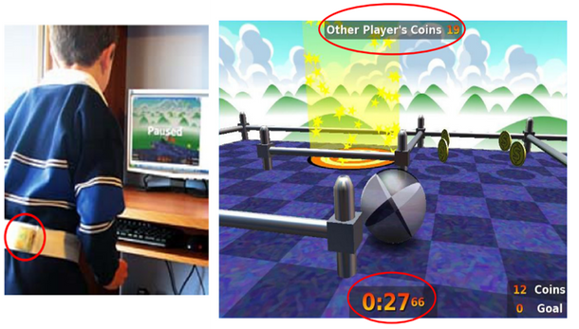


Ide FP ini diambil dari paper
Physical Activity Motivating Games: Be Active and Get Your Own Reward
Kurang aktif secara fisik
"PLAY, MATE!"
(PhysicaL ActivitY MotivATing gamEs).

Slide 3


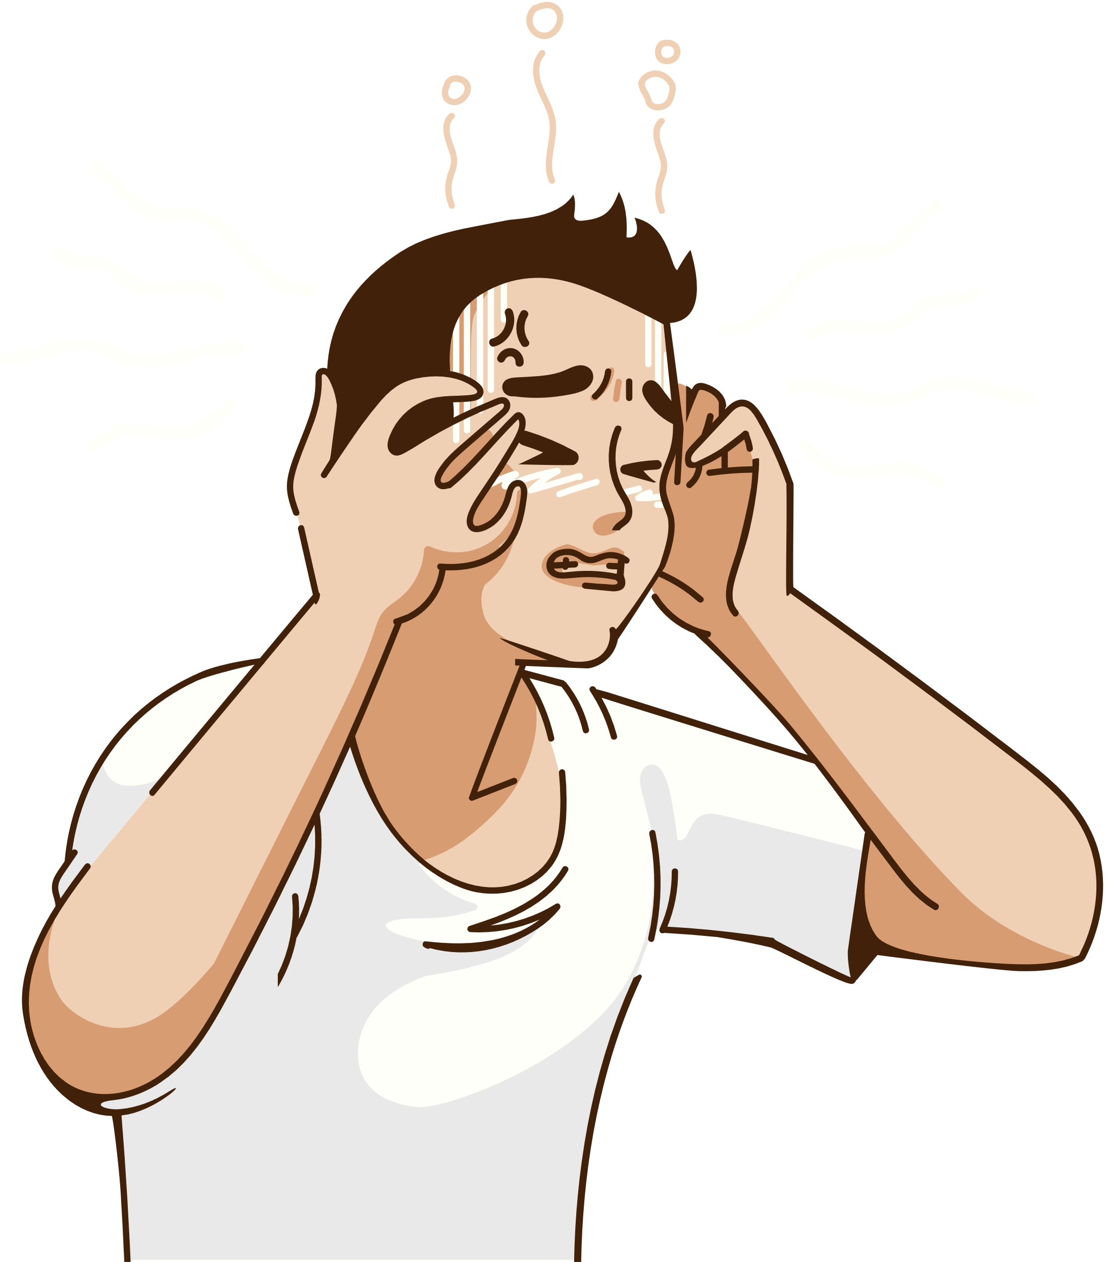




Implementasi di bidang Pendidikan
Masalah yang sering dialami siswa/i pada proses KBM di kelas :
Kurang Fokus
Ngantuk
Merasa Bosan
Kurang Motivasi
Kurang Tertarik dengan Materi / sistem pembelajaran, dll.
MOBILE
GAME

Slide 4

MOBILE GAME BASED LEARNING

Slide 5






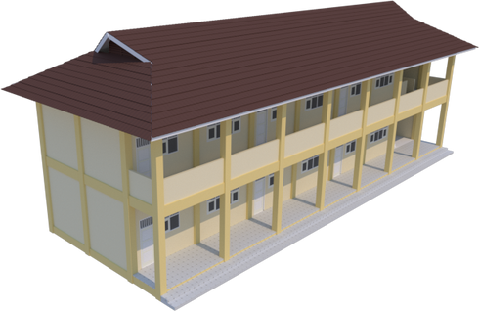

Sistem Permainan Mencari Harta Karun
START
PERPUSTAKAAN
KELAS XII
LAPANGAN
UPACARA
LAB.KOMPUTER

Slide 6
Sistem Permainan Mencari Harta Karun
START
PERPUSTAKAAN
KELAS XII
LAPANGAN
UPACARA
LAB.KOMPUTER

Slide 7
Sistem Permainan Mencari Harta Karun
START
KELAS XII
LAPANGAN
UPACARA
LAB.KOMPUTER
PERPUSTAKAAN

Slide 8
Sistem Permainan Mencari Harta Karun
START
PERPUSTAKAAN
KELAS XII
LAPANGAN
UPACARA
LAB.KOMPUTER

Slide 9
Sistem Permainan Mencari Harta Karun
START
PERPUSTAKAAN
KELAS XII
LAPANGAN
UPACARA
LAB.KOMPUTER

Slide 10
Sistem Permainan Mencari Harta Karun
START
PERPUSTAKAAN
KELAS XII
LAPANGAN
UPACARA
LAB.KOMPUTER

Slide 11
Sistem Permainan Mencari Harta Karun
START
PERPUSTAKAAN
KELAS XII
LAPANGAN
UPACARA
LAB.KOMPUTER

Slide 12

Sistem Permainan Mencari Harta Karun
START
PERPUSTAKAAN
KELAS XII
LAPANGAN
UPACARA
LAB.KOMPUTER

Slide 13
Sistem Permainan Mencari Harta Karun
START
PERPUSTAKAAN
KELAS XII
LAPANGAN
UPACARA
LAB.KOMPUTER
Dilakukan kuisioner terhadap siswa/i tentang :
Bagaimana pengalaman yang dirasakan?
Bagaimana kepuasan dalam penggunaan aplikasi?
Bagaimana motivasi terhadap penerimaan materi Pelajaran?
Bagaimana perbandingan sistem pembelajaran langsung vs Game Based Learning?

Slide 14
Sistem Permainan Mencari Harta Karun
START
PERPUSTAKAAN
KELAS XII
LAPANGAN
UPACARA
LAB.KOMPUTER
Fokus utama FP ini :
Melakukan perbandingan antara sistem pembelajaran langsung di kelas yang dipimpin oleh Guru vs Game Based Learning menggunakan perangkat mobile.
Dilakukan kuisioner terhadap siswa/i untuk menilai ketertarikan, pemahaman, motivasi, efektifitas, dan interaktifitas dalam kedua system pembelajaran tersebut.

Slide 15
Thank you
Ahmad Nur Hidayat
6025222012

